Slide 1
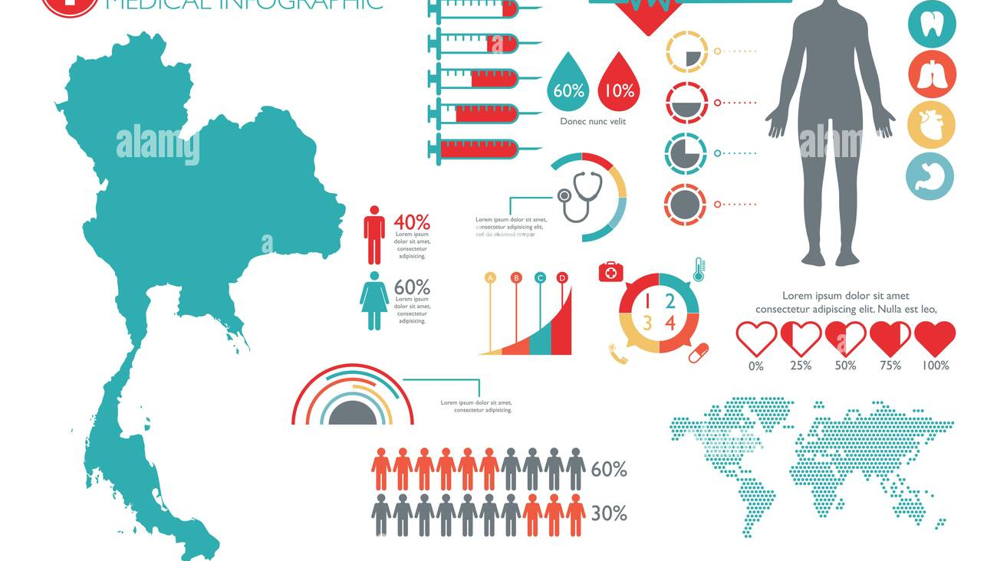
MODULE 1.1
แหล่งข้อมูล
สุขภาพไทย
Thai Health Data Sources:
Foundation for Health Policy Analysis
กระทรวงสาธารณสุข | NHSO | DDC | NSO | HSRI
Health Policy Analysis Course
WHO | World Bank | Open Data
2025

Slide 2
1.1
Learning Objectives
เป้าหมายการเรียนรู้ใน 1 ชั่วโมง
01
02
03
ระบุแหล่งข้อมูลหลัก
เลือกแหล่งให้เหมาะสม
เข้าใจข้อจำกัด
สามารถระบุแหล่งข้อมูลสุขภาพหลักของไทยได้อย่างถูกต้อง ทั้งข้อมูลจากภาครัฐ หน่วยงานวิจัย และแหล่งข้อมูลระหว่างประเทศ
เลือกแหล่งข้อมูลให้เหมาะสมกับคำถามเชิงนโยบาย โดยพิจารณาจาก coverage, granularity, timeliness และ comparability
เข้าใจข้อจำกัดและความเหมาะสมของข้อมูลแต่ละแหล่ง เพื่อใช้ข้อมูลอย่างมีวิจารณญาณและหลีกเลี่ยงความผิดพลาดในการตีความ
MOPH • NHSO • DDC • NSO • WHO • World Bank
Coverage • Granularity • Timeliness • Access
Data Quality • Limitations • Triangulation
หลักการสำคัญ: การเลือกแหล่งข้อมูลที่ถูกต้องเป็นพื้นฐานของการวิเคราะห์นโยบายที่มีคุณภาพ

Slide 3
1.1
ทำไมต้อง "เลือกแหล่งข้อมูล" ให้ถูก
การเลือกแหล่งข้อมูลมีผลต่อคุณภาพการตัดสินใจเชิงนโยบาย
ปัญหา: แหล่งต่างกัน ตัวเลขต่างกัน
แนวทาง: Triangulation
การศึกษาพบว่าอัตราป่วยโรคจากฐานข้อมูล HDC กับ 43 แฟ้ม อาจแตกต่างกันอย่างมีนัยสำคัญ เนื่องจากความแตกต่างของวิธีการรวบรวมข้อมูลและการรายงาน
ใช้หลักการ Triangulation โดยนำข้อมูลจากหลายแหล่งมาเปรียบเทียบกัน เพื่อยืนยันความถูกต้องและสร้างความมั่นใจในข้อค้นพบ
ตัวอย่าง: อัตราป่วย WMSDs ในชาวนาจาก 2 แหล่งข้อมูล
46.2
754.3
HDC Database
Roi-Et
43 Files
Roi-Et
MOPH
NHSO
NSO
แหล่งที่มา: Chaiklieng et al., 2022
หลักการสำคัญ
1
เข้าใจบริบทของข้อมูล
ผลกระทบจากการเลือกผิด
รู้ว่าข้อมูลเก็บมาอย่างไร ใครเก็บ เมื่อไหร่
•
ข้อเสนอแนะนโยบายผิดพลาด
2
พิจารณาข้อจำกัด
การจัดสรรทรัพยากรไม่เหมาะสม
ทุกแหล่งข้อมูลมีข้อจำกัด
•
3
ใช้หลายแหล่งร่วมกัน
•
ความน่าเชื่อถือของการวิเคราะห์ลดลง
Triangulation เพิ่มความน่าเชื่อถือ

Slide 4
1.1
แผนที่ระบบข้อมูลสุขภาพไทย
Data Ecosystem Map: ภาพรวมหน่วยงานและบทบาท
MOPH
NHSO
กระทรวงสาธารณสุข
สำนักงานหลักประกันสุขภาพ
• Public Health Statistics
• UCS Claims Data
• 43 Files (มาตรฐาน)
• Dashboard
• HDC (คลังข้อมูลกลาง)
• 47 ล้านคน
ระบบข้อมูลสุขภาพไทย
DDC
NSO
Thai Health Data Ecosystem
กรมควบคุมโรค
สำนักงานสถิติแห่งชาติ
• R506 Surveillance
• Health Behavior Survey
• DDS System
• Health & Welfare Survey
3 กลุ่มหลัก
• Digital Disease
• Population Data
รัฐ • วิจัย • ระหว่างประเทศ
10+ แหล่งข้อมูล
HSRI-IHPP
International
ครอบคลุมทุกมิติสุขภาพ
สถาบันวิจัยระบบสาธารณสุข
แหล่งข้อมูลระหว่างประเทศ
• ThaiHealthStat
• WHO GHO
• NHA (บัญชีสุขภาพ)
• World Bank WDI
• BOD (ภาระโรค)
• Open Data
หมายเหตุ: แต่ละแหล่งข้อมูลมีจุดแข็งและข้อจำกัดที่แตกต่างกัน การเลือกใช้ต้องพิจารณาตามวัตถุประสงค์ของการวิเคราะห์

Slide 5
1.1
MOPH Public Health Statistics
แหล่งสถิติสรุปภาพรวมสุขภาพประเทศรายปี
ลักษณะสำคัญ
การใช้งาน
เป็นเอกสารสถิติสุขภาพที่จัดทำเป็นรายปีโดยกระทรวงสาธารณสุข ใช้เป็นฐานการอ้างอิงภาพรวมสุขภาพของประเทศไทย ประกอบด้วยตัวชี้วัดสำคัญที่ครอบคลุมทุกมิติของระบบสาธารณสุข
▸
อ้างอิงภาพรวมสุขภาพประเทศ
▸
ติดตามแนวโน้มตัวชี้วัดสำคัญ
▸
เปรียบเทียบระหว่างจังหวัด
รายปี
ครอบคลุม
▸
วางแผนกลยุทธ์สาธารณสุข
จัดทำทุกปี
ทุกมิติสุขภาพ
แหล่งข้อมูล
ตัวชี้วัดหลัก
อัตราตาย (Mortality Rate)
อัตราป่วย (Morbidity Rate)
https://planning.anamai.moph.go.th/th/public-health-statistics
สถิติการใช้บริการสาธารณสุข
ทรัพยากรสาธารณสุข
ตัวชี้วัดสุขภาพจิต
ตัวชี้วัดการป้องกันโรค
สำนักนโยบายและยุทธศาสตร์
กระทรวงสาธารณสุข
Tip: ควรใช้เป็นข้อมูลภาพรวมก่อน แล้วขุดลึกด้วยแหล่งข้อมูลอื่น

Slide 6
1.1
MOPH Standard 43 Files
โครงสร้างมาตรฐานข้อมูลสุขภาพ
โครงสร้าง 43 แฟ้ม
1
Cumulative File
2
Service File
ข้อมูลสะสมพื้นฐาน
ข้อมูลการบริการ
หน่วยบริการ
• PERSON (ประชากร)
• DRUG_OPD (ยานอก)
รพ. รพ.สต. คลินิก
• CHRONIC (โรคเรื้อรัง)
• CHARGE_OPD (ค่าใช้จ่าย)
43 แฟ้มมาตรฐาน
3
Semi-explorer
4
Policy File
5 กลุ่มไฟล์หลัก
ข้อมูลเสริม
ข้อมูลนโยบาย
• LABFU (ผลแล็บ)
• โครงการสาธารณสุข
• REHABILITATION
• มาตรการต่างๆ
HDC
คลังข้อมูลกลาง
5
DATA_CORRECT File
ข้อมูลที่ต้องการแก้ไขปรับปรุง
ICD-10: ใช้จำแนกโรคและภาวะผิดปกติ
Source: https://healthkpi.moph.go.th/kpi2/kpi/index/?id=3240 | 43 แฟ้มเป็นมาตรฐานข้อมูลสุขภาพที่หน่วยบริการต้องส่งทุกแห่งทั่วประเทศ

Slide 7
1.1
HDC (Health Data Center)
คลังข้อมูลการแพทย์และสุขภาพกลางของประเทศไทย
สถาปัตยกรรม HDC
หน้าที่หลัก
รวบรวมข้อมูล 43 แฟ้มจากหน่วยบริการทั่วประเทศ
3
ส่วนกลาง (Central)
จัดเก็บข้อมูลมาตรฐานด้วย ICD-10
รวบรวมข้อมูลจากทุกเขต วิเคราะห์และรายงานระดับประเทศ
สนับสนุนการวิจัยและวางแผนนโยบาย
ติดตามตัวชี้วัดสาธารณสุขระดับชาติ
2
ระดับเขต (Regional)
การใช้งาน
รวบรวมข้อมูลจากจังหวัดในพื้นที่ 13 เขตสาธารณสุข
วิจัยระบาดวิทยา
ศึกษาแนวโน้มโรคและปัจจัยเสี่ยง
วางแผนบริการสาธารณสุข
1
จัดสรรทรัพยากรตามความต้องการ
ระดับจังหวัด (Provincial)
รวบรวมข้อมูล 43 แฟ้มจากหน่วยบริการในจังหวัด
ประเมินนโยบาย
ติดตามผลการดำเนินงาน
Source: https://hdcservice.moph.go.th/hdc/main/index.php

Slide 8
1.1
NHSO Dashboard และ Claims Data
ข้อมูลการใช้บริการและค่าใช้จ่ายของสิทธิ UCS
ข้อมูลสำคัญ
NHSO Dashboard
แดชบอร์ดข้อมูลสุขภาพที่เปิดให้ประชาชนและผู้ให้บริการสามารถเข้าถึงข้อมูลได้ ประกอบด้วยข้อมูล 8 ด้านหลัก
47M+
ประชากรในสิทธิ UCS
200M+
COVID-19
ส่งเสริมสุขภาพ
โรคไต
เบาหวาน/ความดัน
รายการ OPD/ปี
วัคซีนไข้หวัด
Telemedicine
มะเร็ง
ยาและเวชภัณฑ์
8M+
รายการ IPD/ปี
การใช้งานหลัก
ติดตามการใช้บริการ
วิเคราะห์ค่าใช้จ่าย
OPD/IPD รายจังหวัด
งบประมาณสุขภาพ
ที่มาของข้อมูล
ประเมิน Coverage
วิจัยนโยบาย
การเข้าถึงบริการ
ออกแบบ intervention
•
ระบบเบิกจ่ายของ NHSO
•
พอร์ทัลข้อมูล MOPH
•
ข้อมูล real-time
Source: https://eng.nhso.go.th/nhso-Dashboard/

Slide 9
1.1
ทำไม NHSO สำคัญต่อการวิเคราะห์นโยบาย
คุณค่าของ Claims Data สำหรับการวิเคราะห์เชิงลึก
01
02
03
วิเคราะห์การใช้บริการ
วิเคราะห์ค่าใช้จ่าย
ประเมิน Coverage
ข้อมูล claims แสดงรูปแบบการใช้บริการสุขภาพของประชากรในรายละเอียด สามารถวิเคราะห์ได้ตามกลุ่มโรค กลุ่มอายุ พื้นที่ และระยะเวลา
ติดตามการใช้จ่ายด้านสุขภาพในระดับรายบุคคลและรายโรค ช่วยประเมินประสิทธิภาพการใช้งบประมาณและเปรียบเทียบ cost-effectiveness
วัดการเข้าถึงบริการสุขภาพของประชากรในสิทธิ UCS ตรวจสอบ equity และระบุกลุ่มที่ยังไม่ได้รับการเข้าถึงบริการ
ตัวอย่าง: การใช้บริการเบาหวานรายจังหวัด
ตัวอย่าง: ต้นทุนการรักษาโรคไตเรื้อรัง
ตัวอย่าง: การคัดกรองมะเร็งปากมดลูก
ข้อจำกัดที่ต้องระวัง
ข้อมูลจำกัดเฉพาะสิทธิ UCS
อาจมี under-reporting
ไม่ครอบคลุมประกันสังคมและข้าราชการ
ขึ้นกับคุณภาพการเบิกจ่ายของหน่วยบริการ

Slide 10
1.1
DDC Disease Surveillance (R506/DDS)
แหล่งข้อมูลเฝ้าระวังโรคติดต่อของกรมควบคุมโรค
ระบบเฝ้าระวังโรค
ความถี่การรายงาน
DDC มีระบบรายงานโรคติดต่อที่ครอบคลุมทั่วประเทศ โดยในปี 2024 ได้พัฒนาเป็น Digital Disease Surveillance (DDS) แทนระบบ R506 เดิม
รายวัน (Daily)
โรคระบาดที่ต้องควบคุมเร่งด่วน
รายสัปดาห์ (Weekly)
1.5M
3,402
โรคติดต่อทั่วไป
รายการข้อมูล DDS
หน่วยงานรายงาน
รายเดือน/ปี
สรุปผลและรายงาน
ความก้าวหน้าของ DDS
โรคที่เฝ้าระวัง
ความสมบูรณ์ CID
99.99%
ไข้เลือดออก
ไข้หวัดใหญ่
อหิวาตกโรค
อาหารเป็นพิษ
ความสมบูรณ์รหัสโรค
100%
ไข้ฉี่หนู
โรคอื่นๆ ตาม พ.ร.บ.
Timeliness (median)
1 วัน
เปรียบเทียบกับ R506: CID 49.75%, รหัสโรค 41.59%
Source: https://ddc.moph.go.th/dsc/

Slide 11
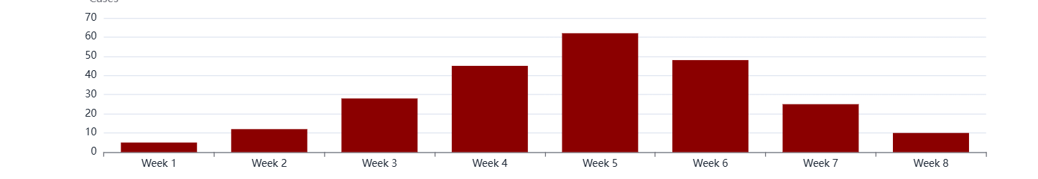
1.1
ใช้ข้อมูล DDC อย่างไร
การใช้ข้อมูลเฝ้าระวังเพื่อการตัดสินใจเชิงนโยบาย
Early Warning
Outbreak Response
Trend Analysis
ตรวจจับการระบาดของโรคในระยะเริ่มต้น ผ่านการติดตามตัวชี้วัดที่สำคัญและการวิเคราะห์แนวโน้มข้อมูลแบบ real-time
สนับสนุนการตอบสนองต่อการระบาดด้วยข้อมูลที่ถูกต้องและทันสมัย ช่วยในการวางแผนการสอบสวนโรคและมาตรการควบคุม
วิเคราะห์แนวโน้มระยะยาวของโรคติดต่อเพื่อวางแผนกลยุทธ์การป้องกันและควบคุมโรคในระดับประเทศและพื้นที่
ตัวอย่าง: การตรวจพบการระบาดไข้เลือดออกก่อนเกิดวิกฤต
ตัวอย่าง: การระบุแหล่งระบาดอาหารเป็นพิษ
ตัวอย่าง: การคาดการณ์ฤดูกาลระบาดไข้หวัดใหญ่
ตัวอย่าง Epidemic Curve

Slide 12
1.1
NSO Health Behavior Survey
แหล่งข้อมูลพฤติกรรมสุขภาพระดับประชากร
การสำรวจพฤติกรรมสุขภาพ
การใช้งาน
NSO มีการสำรวจพฤติกรรมด้านสุขภาพและการสูบบุหรี่/ดื่มสุราอย่างต่อเนื่อง ให้ข้อมูลระดับประชากรที่สำคัญสำหรับการวางแผนนโยบายสาธารณสุข
วางแผนการป้องกันโรค NCDs
ออกแบบมาตรการลดบุหรี่/แอลกอฮอล์
ประเมินผลนโยบายสุขภาพ
35.2%
9.77M
18.4
ติดตาม SDG indicators
ดื่มแอลกอฮอล์
อายุ 15+
ผู้สูบบุหรี่
ประจำ
อายุเริ่มสูบ
เฉลี่ย (ปี)
ข้อมูลปี 2024: ลดลงจาก 19.1 ปี ในปี 2017
ตัวแปรที่สำรวจ
พฤติกรรมสูบบุหรี่
แนวโน้มที่น่ากังวล
การดื่มแอลกอฮอล์
การออกกำลังกาย
การดื่มแอลกอฮอล์เพิ่มขึ้น
การบริโภคอาหาร
จาก 28% (2021) เป็น 35.2% (2024)
การตรวจสุขภาพ
อายุเริ่มสูบลดลง
เฉลี่ย 18.4 ปี (ชาย), 20.5 ปี (หญิง)
5 จังหวัดดื่มหนัก
บุรีรัมย์ ราชบุรี ตาก อ่างทอง อุตรดิตถ์
Source: https://www.nso.go.th/

Slide 13
1.1
NSO Health & Welfare Survey
ข้อมูลสุขภาพเชิงสังคมเศรษฐกิจและสวัสดิการ
การสำรวจครัวเรือน
การใช้งานหลัก
ใช้เชื่อมมิติพฤติกรรม/การเข้าถึงบริการกับฐานะครัวเรือน ให้ภาพรวมความสัมพันธ์ระหว่างปัจจัยทางสังคมเศรษฐกิจกับสุขภาพ
วิเคราะห์ความเหลื่อมล้ำ
Health inequality by income quintile
ประเมินภาระค่าใช้จ่าย
Social Determinants of Health
Catastrophic health expenditure
ปัจจัยทางสังคม → สุขภาพ
วิเคราะห์ Universal Health Coverage
การเข้าถึงบริการตามกลุ่มรายได้
ตัวแปรสำคัญ
ตัวอย่างการวิเคราะห์
รายได้ครัวเรือน
การเข้าถึงบริการ
ตารางตัวแปรจากแบบสำรวจ
ประกันสุขภาพ
ค่าใช้จ่ายสุขภาพ
ตัวแปร | ประเภท
รายได้ | ต่อเนื่อง
การเข้ารพ. | จำแนก
ประกัน | จำแนก
Source: https://www.nso.go.th/

Slide 14
1.1
ThaiHealthStat / HISO (HSRI)
แหล่งรวมข้อมูลสุขภาพเชิงประเด็นและดัชนีสุขภาพ
ThaiHealthStat
จุดเด่น
แพลตฟอร์มรวบรวมข้อมูลสุขภาพจากหลายแหล่งภายในและระหว่างประเทศ จัดทำโดยสถาบันวิจัยระบบสาธารณสุข (HSRI) มีตัวชี้วัดสุขภาพครอบคลุมหลายมิติ
รวมข้อมูลจากหลายแหล่งในที่เดียว
มี visualization ที่เข้าใจง่าย
อัปเดตข้อมูลสม่ำเสมอ
หลายแหล่ง
หลายมิติ
สามารถ download ข้อมูลได้
รวบรวมจาก MOPH, NHSO, WHO, World Bank
สุขภาพ บริการ การเงิน ภาระโรค
การใช้งาน
หมวดหมู่ตัวชี้วัด
Monitor ตัวชี้วัดสุขภาพ
สถานะสุขภาพ
การบริการสุขภาพ
เปรียบเทียบระหว่างประเทศ
การเงินการคลัง
ภาระโรค
การป้องกันโรค
เปรียบเทียบนานาชาติ
สนับสนุนการวิจัย
วางแผนนโยบายสาธารณสุข
Source: https://www.hiso.or.th/hiso/

Slide 15
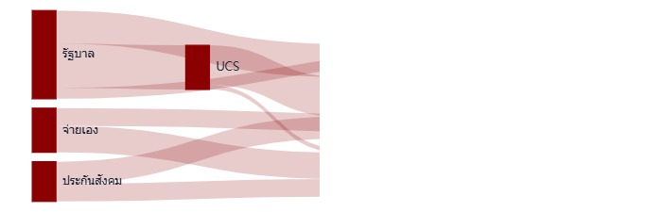
1.1
IHPP National Health Accounts (NHA)
ข้อมูลการเงินสุขภาพระดับประเทศ
บัญชีสุขภาพแห่งชาติ
กระแสเงินสุขภาพ
NHA เป็นเครื่องมือสำคัญในการติดตามการใช้จ่ายด้านสุขภาพ ใช้กรอบบัญชีสุขภาพสากล (SHA) ของ OECD
คำถามที่ NHA ตอบได้
เงินไปไหน?
รพ. คลินิก ป้องกัน
ใช้อะไร?
ยา บุคลากร อุปกรณ์
ใครจ่าย?
รัฐ ประกัน ออกเอง
การใช้งาน
ช่วงเวลาข้อมูล
วิเคราะห์การใช้จ่ายด้านสุขภาพ
ข้อมูลต่อเนื่อง
1994-2023
เปรียบเทียบกับประเทศอื่น
กว่า 30 ปีของข้อมูลการใช้จ่ายสุขภาพ
วางแผนงบประมาณสาธารณสุข
ประเมิน financial protection
Source: https://www.ihppthaigov.net/health_service/national-health-accounts/

Slide 16
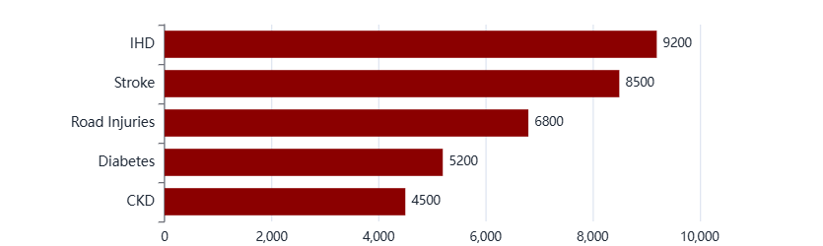
1.1
BOD Thailand (DALYs, YLLs, YLDs)
แหล่งข้อมูลภาระโรคเพื่อจัดลำดับความสำคัญ
สูตร DALY
ภาระโรคสูงสุดในไทย
DALY = YLL + YLD
YLL (Years of Life Lost)
ปีชีวิตที่สูญเสียจากการตายก่อนวัย
YLD (Years Lived with Disability)
ปีชีวิตที่อยู่กับความพิการ
การใช้งาน
Top 5 โรคที่มี DALYs สูงสุด
▸
Priority setting จัดลำดับโรค
1
วางแผนทรัพยากรสาธารณสุข
Ischemic Heart Disease
▸
▸
เปรียบเทียบแนวโน้มโรค
2
Stroke
▸
ประเมินผล intervention
3
Road Injuries
4
Diabetes Mellitus
5
Chronic Kidney Disease
Source: https://bodthai.net/en/

Slide 17
1.1
WHO Global Health Observatory (GHO)
ใช้ข้อมูลมาตรฐานสากลเปรียบเทียบข้ามประเทศ
WHO GHO
ข้อมูลไทยจาก WHO GHO
แพลตฟอร์มรวมตัวชี้วัดสุขภาพระดับโลกและข้อมูล SDGs ใช้เปรียบเทียบความก้าวหน้าของไทยกับประเทศอื่น
16.4
99%
MMR (2010) → 28.6 (2022)
Skilled Birth Attendance
200+ ตัวชี้วัด
194 ประเทศ
0.5
13.5%
Malaria Incidence/1,000
GGHE-D as % GGE
ตัวชี้วัดสำคัญ
Maternal Mortality Ratio (MMR)
การใช้งาน
Neonatal & Under-5 Mortality
เปรียบเทียบกับ ASEAN
Immunization Coverage
ดูตำแหน่งไทยในภูมิภาค
Health Workforce Density
Health Expenditure
ติดตาม SDGs Progress
SDG Indicators
เป้าหมาย 3: Good Health
Benchmarking
เรียนรู้จากประเทศที่ดี
Source: https://www.who.int/data/gho

Slide 18
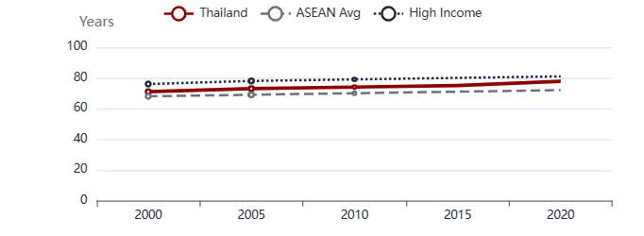
1.1
World Bank Data (WDI)
ข้อมูลเศรษฐกิจและสุขภาพสำหรับการเทียบประเทศ
World Bank WDI
เปรียบเทียบ Life Expectancy
World Development Indicators รวมข้อมูลเศรษฐกิจและสุขภาพจากทั่วโลก ใช้สำหรับ cross-country comparison และ tracking progress
ตัวชี้วัดหลัก
Health expenditure (% GDP)
Life expectancy
Physician density
Hospital beds
ตัวอย่างข้อมูลไทย
การใช้งาน
Health Exp. (% GDP)
4.4%
Cross-country comparison
Life Expectancy
77.7 ปี
Track progress over time
Research & policy analysis
Physicians/1,000
0.9
International reporting
Source: https://data.worldbank.org/indicator

Slide 19
1.1
Open Government Data (Data.go.th)
แหล่งข้อมูลเปิดของภาครัฐ
Data.go.th
คุณสมบัติ
แพลตฟอร์มข้อมูลเปิดของรัฐบาลไทย พัฒนาโดยสำนักงานพัฒนารัฐบาลดิจิทัล (DGA) ใช้ระบบ CKAN ซึ่งเป็น open-source platform ที่ใช้ทั่วโลก
ค้นหาง่าย
ดาวน์โหลดได้
Search & filter
Multiple formats
CKAN Platform
Open Knowledge Foundation
API Access
Geospatial
For developers
Map visualization
มาตรฐาน Open Data
การใช้งาน
DG-STD 12001:2020
ค้นหาข้อมูลภาครัฐ
มาตรฐานข้อมูลเปิดภาครัฐในรูปแบบดิจิทัล
จากหลายหน่วยงานในที่เดียว
Complete
Download ชุดข้อมูล
Primary
CSV, JSON, Excel, Shapefile
Timely
Accessible
พัฒนา Application
ใช้ API สร้างบริการใหม่
Source: https://www.dga.or.th/our-services/one-stop-service/open-government-data/

Slide 20
1.1
Government Data Catalog (GDCatalog)
ค้นหา metadata ของชุดข้อมูลภาครัฐ
GDCatalog
Metadata ที่บันทึก
ระบบจัดการบัญชีข้อมูลภาครัฐและ metadata กลาง ช่วยให้ค้นหาข้อมูลที่มีอยู่ในหน่วยงานต่างๆ ได้สะดวก
ชื่อชุดข้อมูล
คำอธิบาย
หน่วยงานเจ้าของ
วันที่อัปเดต
รูปแบบไฟล์
เงื่อนไขการใช้
โครงสร้างข้อมูล
1
หน่วยงาน
การใช้งาน
ผู้สร้าง/เจ้าของข้อมูล
ค้นหาข้อมูลที่มีอยู่
2
Metadata
รู้ว่าหน่วยงานไหนมีข้อมูลอะไร
คำอธิบายชุดข้อมูล
ประเมินความสามารถในการเข้าถึง
เปิด/ปิด/ขอผ่าน FOI
3
GDCatalog
ระบบค้นหากลาง
วางแผนการขอข้อมูล
รู้จุดติดต่อที่ถูกต้อง
Source: https://gdhelppage.gdcatalog.go.th/gdcatalog/

Slide 21
1.1
การเข้าถึงข้อมูลที่ไม่เปิดเผย (FOI)
ช่องทางขอข้อมูลที่ไม่ได้เปิดผ่าน พ.ร.บ.ข้อมูลข่าวสารของราชการ
พ.ร.บ. ข้อมูลข่าวสารฯ
สำนักงาน OIC
พ.ร.บ.ข้อมูลข่าวสารของราชการ พ.ศ. 2540 รับรองสิทธิของประชาชนในการเข้าถึงข้อมูลของรัฐ ยกเว้นข้อมูลที่ต้องห้ามตามกฎหมาย
สำนักงานคณะกรรมการข้อมูลข่าวสารของราชการ (OIC) เป็นหน่วยงานกลางที่รับคำร้องและพิจารณาอุทธรณ์
www.oic.go.th
กระบวนการขอข้อมูล
1
ยื่นคำร้องเป็นหนังสือ
ข้อมูลที่อาจถูกปฏิเสธ
2
หน่วยงานพิจารณา
ข้อมูลส่วนบุคคล
3
ตอบกลับภายใน 15 วัน
ความมั่นคงแห่งชาติ
ความลับทางการค้า
4
อุทธรณ์ (ถ้าถูกปฏิเสธ)
ความเห็น/คำแนะนำภายใน
Source: https://www.oic.go.th/WEB2017/eng/40/

Slide 22
1.1
Checklist การเลือกแหล่งข้อมูล
เกณฑ์การคัดเลือกแหล่งข้อมูล 6 ประการ
Coverage
Granularity
Timeliness
ครอบคลุมประชากรกลุ่มเป้าหมายหรือไม่ ข้อมูลนี้ครอบคลุมทั้งประเทศ เฉพาะบางกลุ่ม หรือเฉพาะบางพื้นที่
ระดับรายละเอียดของข้อมูล ระดับบุคคล ครัวเรือน หมู่บ้าน ตำบล อำเภอ จังหวัด หรือประเทศ
ความทันสมัยของข้อมูล เป็นข้อมูล real-time รายเดือน รายปี หรือข้อมูลย้อนหลังหลายปี
ประชากรกลุ่มไหนถูก/ไม่ถูกรวม?
ต้องการระดับไหน? มีหรือไม่?
ข้อมูลปีไหน? ล่าสุดแค่ไหน?
Access
Cost
Comparability
การเข้าถึงข้อมูล เปิดเผยสาธารณะ ต้องขออนุญาต หรือต้องใช้ FOI
ต้นทุนการใช้ข้อมูล ฟรี มีค่าใช้จ่าย หรือต้องลงทุนด้านเวลาและทรัพยากร
ความสามารถในการเปรียบเทียบ ใช้มาตรฐานเดียวกับแหล่งอื่นหรือไม่ เปรียบเทียบระหว่างพื้นที่/เวลาได้หรือไม่
เข้าถึงได้อย่างไร? ติดต่อใคร?
มีค่าใช้จ่ายอะไรบ้าง?
เปรียบเทียบกับอะไรได้บ้าง?
หลักการ: ไม่มีแหล่งข้อมูลใดสมบูรณ์แบบ ต้องพิจารณาข้อดี-ข้อจำกัดและใช้หลายแหล่งร่วมกัน (Triangulation)

Slide 23
1.1
ตัวอย่าง Mapping คำถามกับแหล่งข้อมูล
การใช้หลายแหล่งร่วมกันเพื่อ Triangulation
ตัวอย่างคำถาม: "สถานการณ์โรคเบาหวานในไทย"
คำถามย่อย | ตัวแปรที่ต้องการ | แหล่งข้อมูล
อัตราป่วยเบาหวานเป็นเท่าไร? | Prevalence, Incidence | MOPH 43 แฟ้ม
ค่าใช้จ่ายการรักษาเท่าไร? | Treatment cost, Claims | NHSO
ปัจจัยเสี่ยงมีอะไรบ้าง? | Obesity, Physical activity | NSO Survey
ภาระโรคเทียบกับประเทศอื่น? | DALYs, YLLs, YLDs | BOD Thailand WHO GHO
การเข้าถึงบริการเป็นอย่างไร? | Service coverage | NHSO WHO GHO
Triangulation
ข้อควรระวัง
การใช้ข้อมูลจากหลายแหล่งมายืนยันข้อค้นพบร่วมกัน เพิ่มความน่าเชื่อถือและครอบคลุมมิติต่างๆ ของปัญหา
•
ตรวจสอบ definition ของตัวแปรในแต่ละแหล่ง
•
ระวังช่วงเวลาของข้อมูลที่แตกต่างกัน
MOPH
NHSO
NSO
WHO
•
พิจารณาข้อจำกัดของแต่ละแหล่ง
•
อธิบายความแตกต่างของข้อมูล

Slide 24
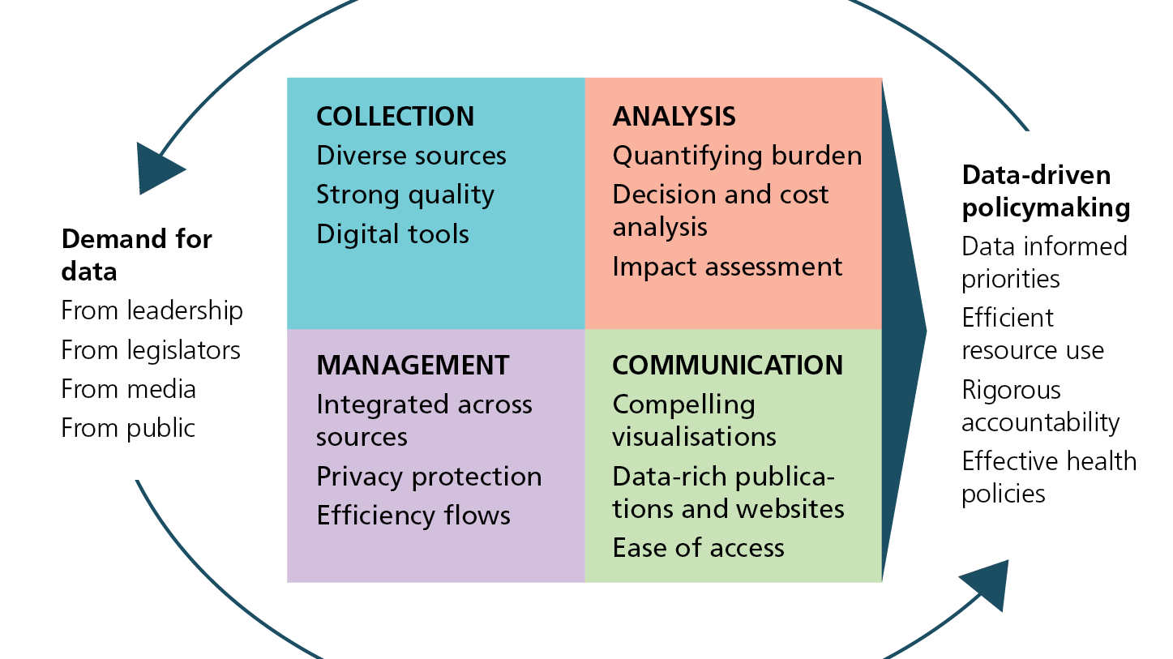
MODULE 1.1 | CONCLUSION
สรุปและเชื่อมโยงไปหัวข้อถัดไป
แหล่งข้อมูลคือฐานของการออกแบบคำถามและการรวบรวมข้อมูล การเลือกแหล่งข้อมูลที่เหมาะสมเป็นทักษะสำคัญสำหรับนักวิเคราะห์นโยบายสุขภาพ
สรุปแหล่งข้อมูลหลัก 3 กลุ่ม
ภาครัฐ
วิจัย
ระหว่างประเทศ
MOPH, NHSO, DDC, NSO
HSRI, IHPP, ThaiHealthStat
WHO, World Bank, Open Data
Roadmap Module 1
1.1
1.2
1.3
แหล่งข้อมูล
ค้นหา/รวบรวม
วิเคราะห์
Health Policy Analysis Course | 2025

